Slide 1


M2M Analytics
Sarp Esenyel 24.12.2025

Slide 2
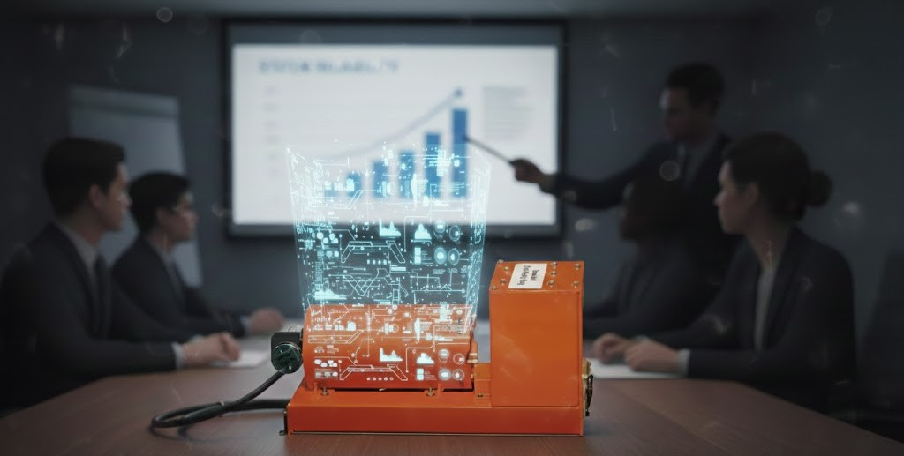
Main Scope

Slide 3
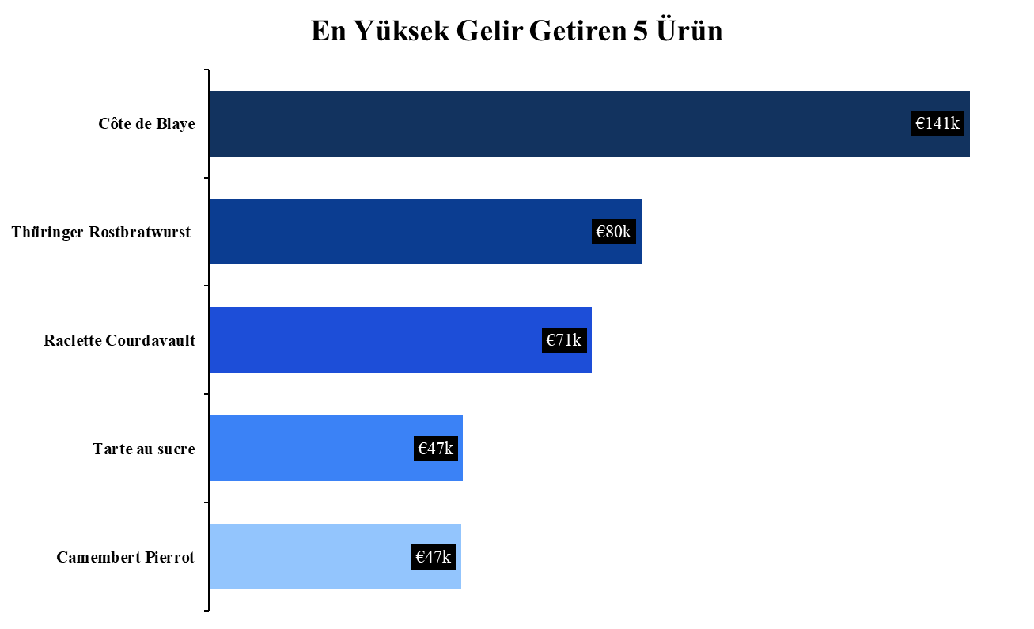
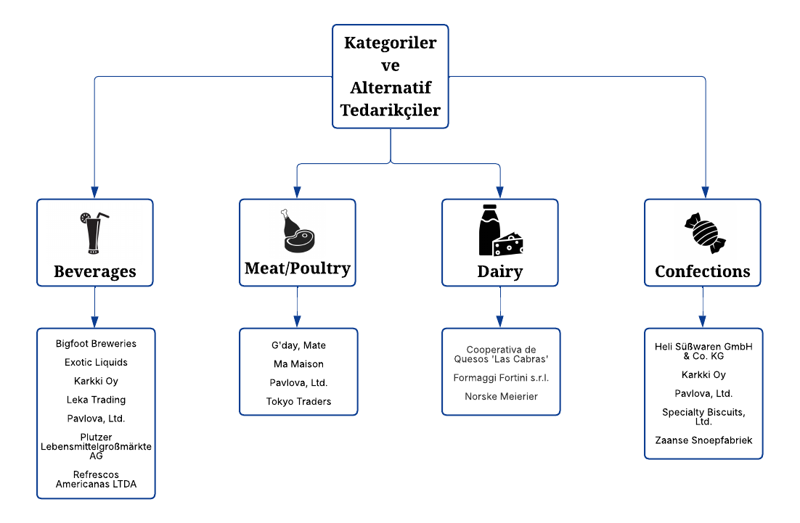
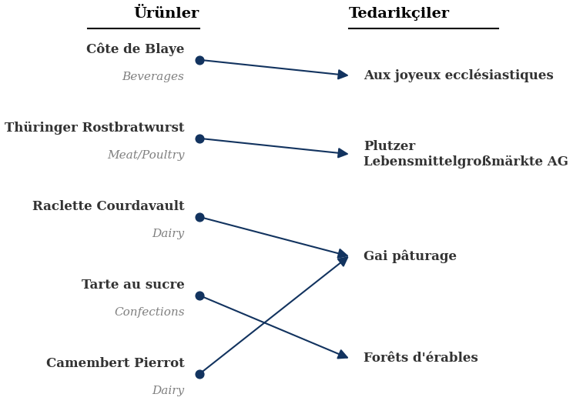
Products and Suppliers
Toplam Gelir €1.27M
5 Ürün Toplam Gelir € 386K
Her ürünün 1 tedarikçisi var.
Oran %31
Notes:
En yüksek gelir getiren ilk 5 ürün sırasıyla ……. Bu ürünlerden Cote de Blayenin, satış adedi diğer ürünlerden düşük olsa da (623 adet), birim fiyatının yüksekliği (263,5) nedeniyle gelir sıralamasında zirvede yer alıyor. İlk 5 ürünümüzün toplam geliri 386K, aynı dönemdeki toplam gelirimiz 1,27M’nin yaklaşık %31’ini oluşturuyor; yani gelirimizin kritik bir bölümü bu ürünlerde yoğunlaşıyor.
veritabanı her ürünü tek bir tedarikçiye bağlamış ve alternatif tedarikçi / alternatif fiyat bilgisi içermiyor.
eldeki verilerin sınırı yüzünden, birebir “alternatif tedarikçi ve fiyat karşılaştırması” yapılamaz. Bunun yerine aynı kategorideki tedarikçiler alternatif kaynak havuzu olarak gösterilmiştir. Bu havuzdaki tedarikçiler ile görüşülüp bu kritik 5 ürün için tedarikçi cesitlendirmesi yapılmalıdır. 7 4 3 5
Birim Fiyatlar : Côte de Blaye 263.50 - Thüringer Rostbratwurst 123.79 -Raclette Courdavault 55 -Tarte au sucre 49.30- Camembert Pierrot 34
Toplam Satış Adet : Côte de Blaye 623 - Thüringer Rostbratwurst 746 -Raclette Courdavault 1496 -Tarte au sucre 1083- Camembert Pierrot 1577

Slide 4
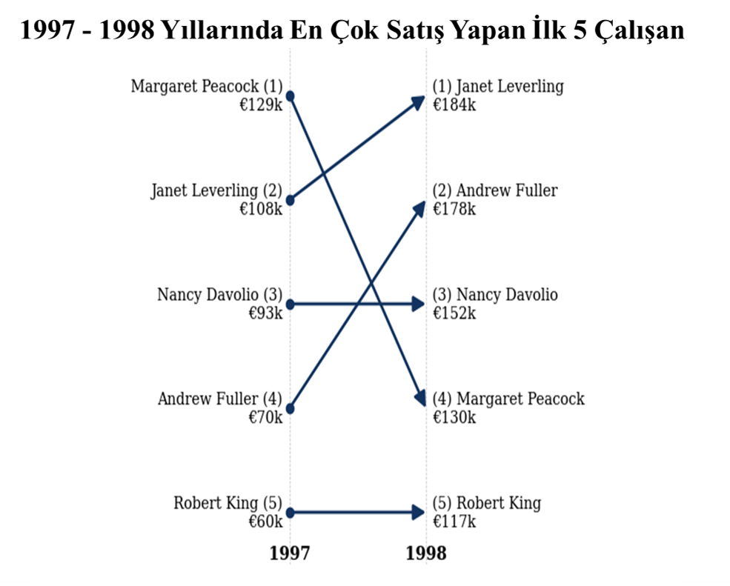
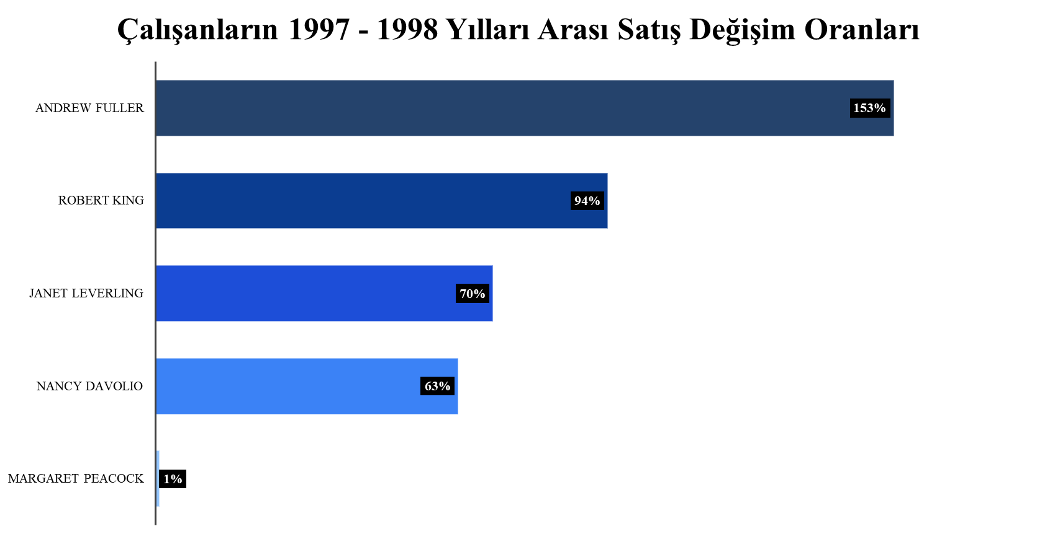
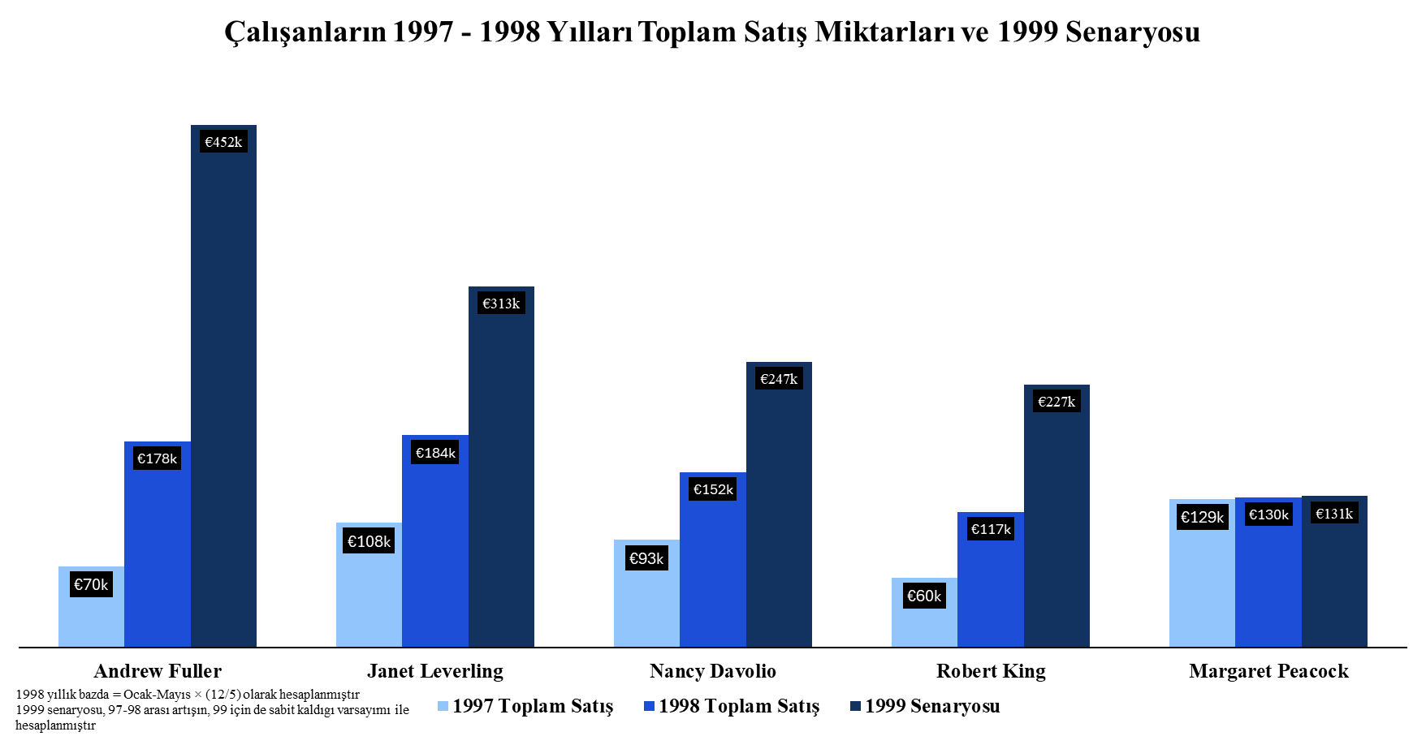
Employees
1997 - €460K
1998 - €761K
%65
1999 Senaryosu
€1.37M
%80

Slide 5
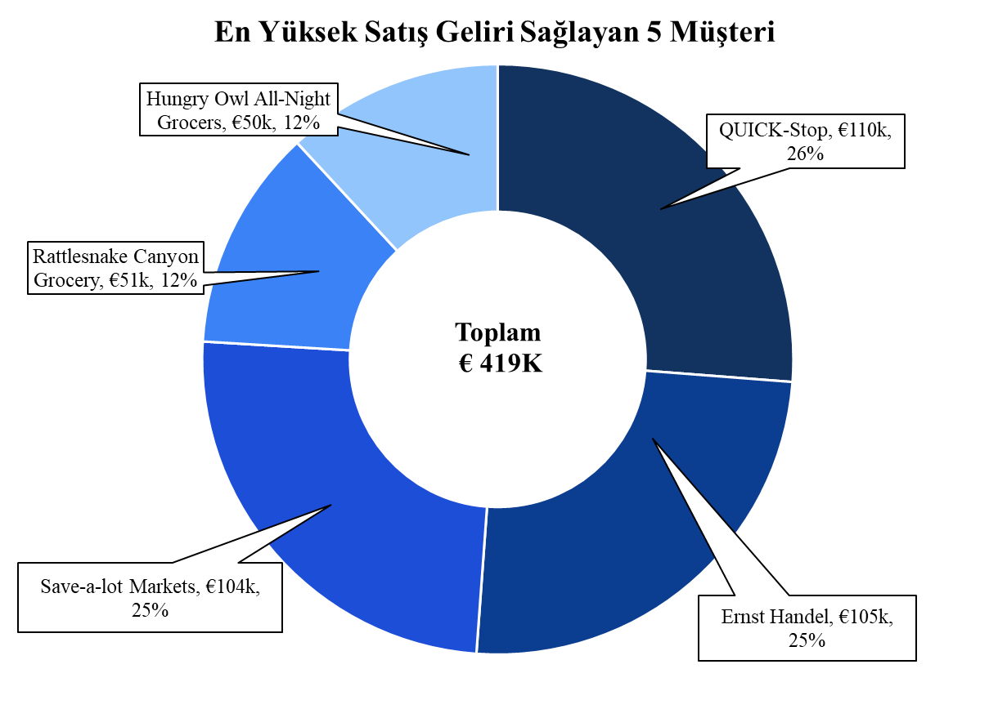
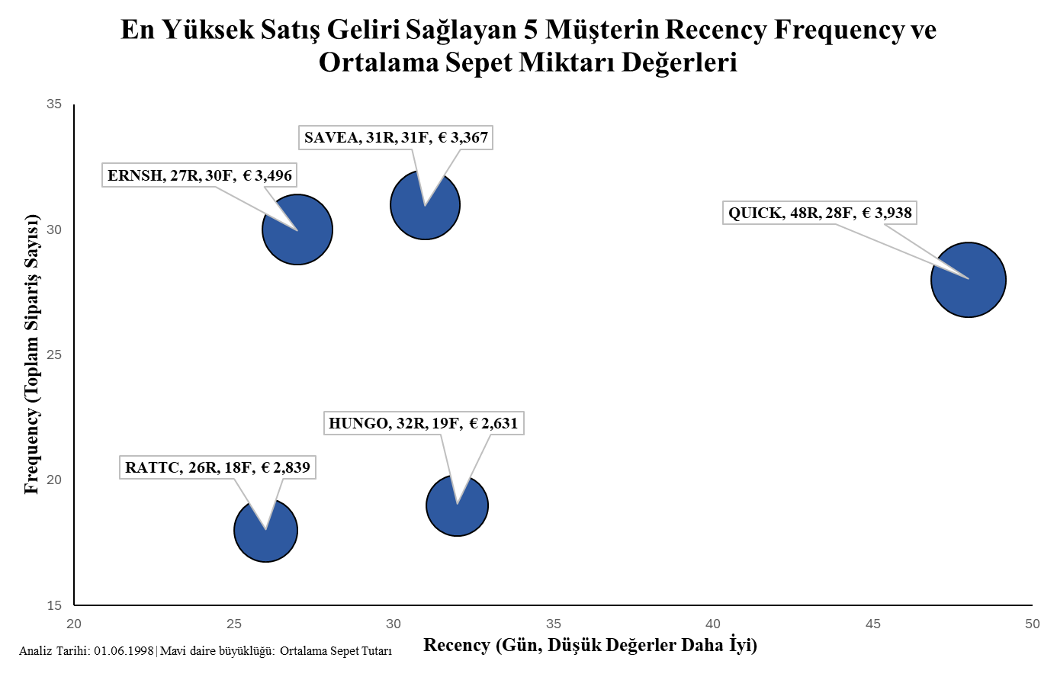
Customers
Müşteri | Tenure
ERNSH | 684
RATTC | 679
QUICK | 665
HUNGO | 634
SAVEA | 601
Toplam Gelir €1.27M
Oran %33

Slide 6
Actions
A single-supplier structure exists for products that carry a significant share of revenue. This increases the likelihood of operational risks translating into revenue loss. Alternative suppliers operating in the same categories should be contacted, and secondary supply sources should be established for critical products.
The top 5 sales performers remained the same in 1997 and 1998, though their rankings shifted. To support the growth projected in the 1999 scenario, the sales approaches of the highest-performing employees should be standardised across the entire team.
The order patterns of our top 5 revenue-generating customers have been analysed by calculating their RFM scores and average basket sizes. To develop these patterns in the desired direction and increase revenue, differentiated campaign strategies should be applied based on the values of the metrics above.

